Slide 1
7-6 连串反应
Consecutive Reactions

Slide 2
连串反应
——一个反应的某产物是另一个非逆向反应的反应物，如此组合的反应称为连串反应
… … … … … …

Slide 3
一级连串反应
两个单向连续的一级反应
例：
t=0 c_{A0} 0 0
t=t c_{A} c_{B} c_{C}

Slide 4
积分形式

Slide 5
了解一下：复习高数，常数变易法求一阶非齐次线性常微分方程
一次项，线性
≠ 0, 非齐次
一阶非齐次线性常微分方程
先求齐次方程的解：
令C=C(t)，并将 代入原方程

Slide 6
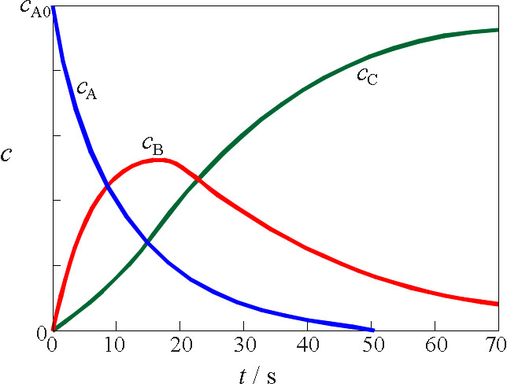
积分形式
特征---中间产物在反应过程中出现浓度极大值

Slide 8
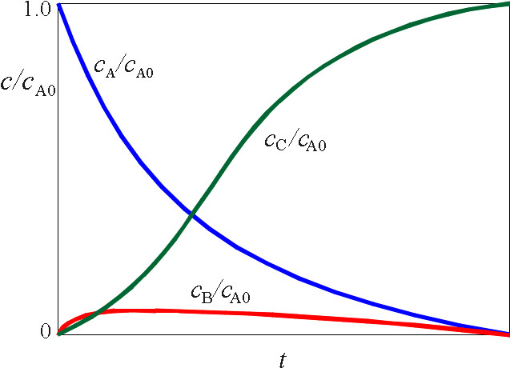
稳定中间物
不稳定中间物

Slide 9
例： 为一级连串反应，
试证明若k₁>>k₂，则C的生成速率决定于k₂；若k₂>>k₁，则决定于k₁，即最慢的步骤是生成C的速率控制步骤。
解：

Slide 10
例：
由反应机理得：
严格说
考虑到氯原子和氢原子都是活泼中间体，则
由此得：

